Slide 1
Objekti, razredi ...

Slide 2
Razred
Načrt, kako so videti objekti te vrste
Podatkovna polja (atributi)
  Praviloma poimenujemo _ime
Metode
  kolikoNakupov, izpisi …
Posebne metode (__ime__) : "Magic methods"
  Jih načeloma ne kličemo z njihovim imenom
  Lahko jih napišemo, ali pa ne …
    __init__ : se izvede, ko ustvarimo objekt
    __repr__ : predstavitev objekta kot niz z vsemi ustreznimi podatki
    __str__: predstavitev objekta za "lep" izpis
    __add__: kako objekte seštevamo

Slide 3
Moj prvi razred
class MojRazred :
def __init__(self, sporočilo) :
self._vsebina = sporočilo
def izpiši(self) :
print(self._vsebina)
Podatek objekta
Kaj lahko počnemo z objekti tipa MojRazred

Slide 4
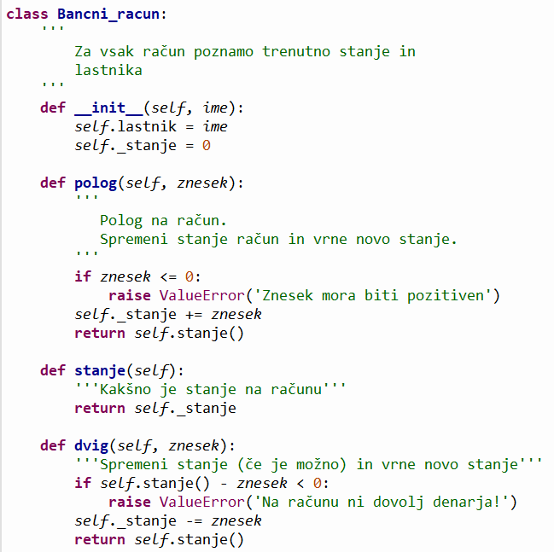

Slide 5
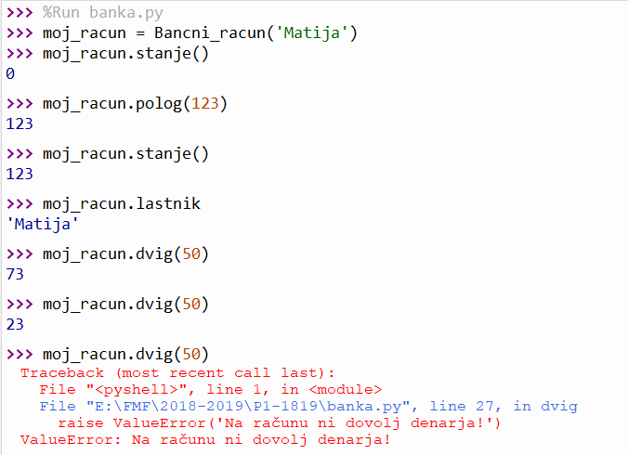

Slide 6
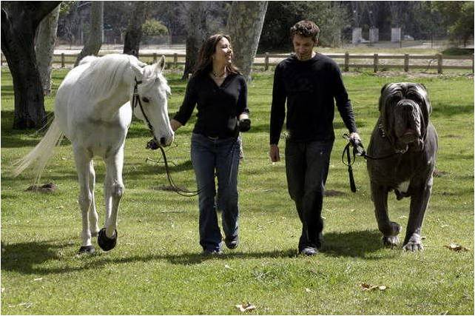
Zakaj _polje
"grdo" programiranje – neposredno dostopamo do lastnosti in lahko počnemo "čudne" stvari
Ideja: objekt naj bi bil ves čas v "dovoljenem" stanju
  Naj imenovalec ulomka ne bo 0
  Naj kuža ne tehta -5kg ali pa več kot 200kg
Ideja: Naj uporabnik ne ve,kako objekt hrani svoje podatke (enkapsulacija)

Slide 7

Uporaba bančnega računa
Zakaj
  moj_racun.polog(50)
in ne
  moj_racun._stanje += 50

Slide 8
Prvi razlog
  moj_racun.polog(-5000)
  moj_racun._stanje += -5000

Slide 9
Drugi razlog
Sprememba "politike" banke
  Stanje je lahko negativno, ampak ne "preveč"
  Le spremenimo metodo dvig

Slide 10
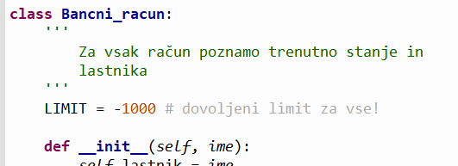
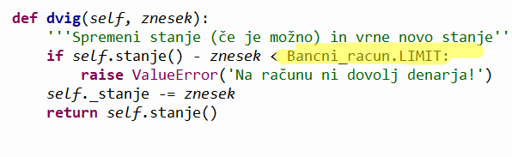
Ob tem še … (razredna spremenljivka)

Slide 11
In še tretji
Hočemo zgodovino stanja in zato hranimo vse spremembe
_transakcije
[('U', '1. 5. 2019', 0, 0),
('P', '1.5.2019', 100, 100),
('P', '3.5.2019', 27, 127),
('P', '4.5.2019', 100, 227),
('D', '5.5.2019', 130, 97), …]
Potem je stanje na računu kar
self._transkacije[-1][3]

Slide 12
In še …

Slide 13
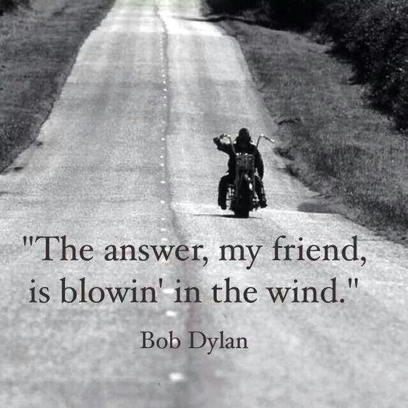
Zakaj pa potem lastnik in ne _lastnik

Slide 14
Različne "šole"
A na dolgi rok se dejansko pokaže, da bi bilo bolje
_lastnik
in seveda
def lastnik(self):
'''pove, kdo je lastnik računa'''
return self._lastnik

Slide 15
Uporaba razreda Pes
Program, kjer delamo s psi:
  import Živali # "knjižnica" (datoteka)
  # kjer je definicija razreda Pes
Če v programu potrebujemo konkretnega psa, ga “ustvarimo” z
  Živali.Pes()
  Ustvaril se je konkreten pes po navodilih za razred Pes (ta pes ima torej štiri podatke / lastnosti / komponente)
  Metoda je vrnila naslov, kje ta konkretni pes je
  rjavko = Živali.Pes()
    V spremenljivki rjavko je naslov, kje je novo ustvarjeni pes(objekt)

Slide 16
__init__
Posebna metoda
  __ init __ (dva podčrtaja na vsaki strani)
Ob tvorbi objekta nastavimo začetno stanje spremenljivk
  in morda opravimo še kaj – o tem kasneje
Tej funkciji (metodi) rečemo inicializator
(včasih tudi konstruktor, kar pa je malček narobe, ker ta metoda NE ustvari objekta, le izvede se vedno, ko objekt ustvarimo /načeloma pa bi jo lahko ponovno izvedli tudi kasneje/)
Izvede se, ko ustvarimo primerek razreda
  ImeKnj.ImeRazreda()

Slide 17
Razred Pes
class Pes:
def __init__(self) :
self._serijska = 'Je še ni'
self._spol = True
self._tehta = 1
self._pasma = 'mešanec'
Psa “ustvarimo” z ImeKnj.Pes()
  Ustvaril se je konkreten zajec po navodilih iz razreda Pes (ta pes ima torej štiri podatke z vrednostmi, kot je določeno v inicializatorju)
    "standardni pes"
  Kaj je self?

Slide 18
self
self
Pomeni objekt, ki ga "obdelujemo"
V __init__ – objekt, ki ga ustvarjamo
self._spol
  Lastnost/komponenta _spol objekta, ki se ustvarja
rjavko = Pes()
belko = Pes()
Pri prvem klicu se je v __init__ self nanašal na rjavko, pri drugem na belko.

Slide 19
self v ostalih metodah
Kasneje – pisali bomo metode, ki se bodo uporabljale nad objekti
Kako se v metodah razreda sklicati na ta objekt (objekt, nad katerim je izvajana metoda)?
Razred MojRazred in v njem komponenta _starost. Napišimo metodo metodaNeka(), ki izpiše starost objekta, nad katerim izvajamo metodo.
Klici bodo npr.:
  objA.metodaNeka(), objC.metodaNeka()
Kako v postopku za metodaNeka povedati, da gre
  prvič za objekt z imenom objA
  drugič za objekt z imenom objC

Slide 20
self v ostalih metodah
Kako povedati, da naj se ob klicu objA.metodaNeka() uporabi starost objekta objA, ob klicu objC.metodaNeka() pa starost objekta objC ?
  print("Starost je: " + str(?????._starost))
Ob prvem klicu je ???? objA, ob drugem pa objC. To "zamenjavo" dosežemo z self. V metodi metodaNeka kot prvi parameter napišemo self in v telesu metode
  print("Starost je: " + self._starost)
Ob prvem klicu self pomeni objA, ob drugem pa objC.

Slide 21
Metode / funkcije
Metode so funkcije, ki so "pridružene" objektom
Klic:
  imeObjekta.imeMetode(... parametri ...)
Klic funkcije
  imeFunkcije(... parametri ...)
Za klicanje metode potrebujemo objekt ustreznega tipa
Metode so definirane v razredih
Prvi parameter metod je self
  Lahko bi napisali tudi jaz (ali kaj drugega)
  A "dogovor" je, da tega ne počnemo
    Zmedeni drugi uporabniki

Slide 22
Več inicializatorjev (konstruktorjev)
Uporabniki bi poleg "privzetega psa", radi še možnost, da bi takoj, ko psa "naredijo", temu določili še serijsko številko. Radi bi torej psa naredili z
  Pes(serijskaSt)
Včasih pa so psi "nestandardni“
    Pes(serijskaSt, spol, teza, pasma)
Potrebujemo več načinov nastavljanja začetnega stanja objekta
Več metod __init__:
  Več metod z enakim imenom
  Je to možno?

Slide 23
Metoda __init__ razreda Pes
class Pes:
def __init__(self,
serijska='Je še ni',
samec = True, teža = 1,
kajJe = 'mešanec') :
self._serijska = serijska
self._spol = samec
self._tehta = teža
self._pasma = kajJe

Slide 24

Kako izvedeti, katere lastnosti ima objekt
Vsak objekt ima (dodatno) lastnost __dict__ (spet dva podčrtaja)
  Od kje in zakaj … (skrivnost) …, kjer se hranijo imena vseh lastnosti in njihove vrednosti
>>> švrk = Pes()
>>> print(švrk.__dict__)
{'_pasma': 'mešanec', '_tehta': 1, '_spol': True, '_serijska': 'Je še ni'}

Slide 25
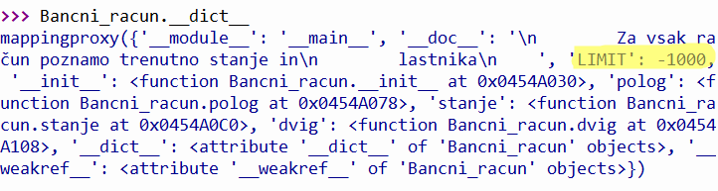
In še …

